Slide 1
ÖZ DİSİPLİN GELİŞTİRME
0272 214 45 56
Sümer Mh. Kurtuluş Cd. No48/2 İç Kapı No:C Merkez/AFYONKARAHİSAR
afyonram
@Afyon_RAM

Slide 2
Öz disiplin Nedir ?
Öz disiplin düşünce, dürtü ve duyguların üzerine çıkabilme becerisidir. Bu beceriye sahip olanlar ise okulda ve iş yaşamında daha başarılı olma eğilimindedir

Slide 3
Öz disiplini yüksek kişilerin daha iyi ilişkiler kurduğunu, aynı zamanda daha mutlu, daha az stresli, fiziksel ve zihinsel olarak daha sağlıklı ve daha uzun yaşayan insanlar olduklarını gösteren çalışmalar vardır.

Slide 4
Öz Disiplini Olan Kişilerin Özellikleri

Slide 5
Amaç oluşturma ve ulaşmada farklı seçenekleri kullanabilirler.
Yeterliliklerinin
farkındadırlar.
Karşılaştıkları problemi çözme konusunda kendine daha fazla güvenirler.
Öğrenme sürecine daha etkin katılabilirler.
Öz saygıları, öz güvenleri, empati becerileri ve uyum düzeyleri yüksektir.
Planlama becerileri daha iyidir.
Yeni çözüm yollarını denemeye daha açıktırlar.
Kendilerini daha çok motive edebilirler

Slide 6
ÖZ DİSİPLİNLE BAĞLANTILI KAVRAMLAR
➢ Öz düzenleme
➢ İstikrarlı olmak
➢ İrade sahibi olmak
➢ Kararlılık
➢ İç motivasyona sahip olmak
➢ Azim-istek
➢ Yeterlilik
➢ Dayanıklılık
➢ Sabır
➢ Hedeflerimizin olması
➢ Planlı-programlı olmak
➢ İnanç sahibi olmak ➢ Öz güven
➢ Cesaret

Slide 7
KENDİ ÖZ DİSİPLİNİMİZİ OLUŞTURMAK
UZUN DÖNEM ÖZ DİSİPLİNLERİMİZ
Verdiği Sözde Durmak
Amacına ulaşmak için zorluklara dayanmak
Dürüst olmak
Başladığı işi zamanında bitirmek

Slide 8
KISA DÖNEM ÖZ DİSİPLİNLERİMİZ
Ders çalışma planımıza sadık kalmak
Zaman planı yapmak
Yatma ve kalkma saatlerimizi belirlemek
Odamızı ve eşyalarımızı düzenlemek

Slide 9
Öz disiplinimizi Geliştirmek İçin Öneriler
Dikkatinizi dağıtan ve aklınızı çelen şeyleri çevrenizden kaldırmak, daha sade bir çalışma ortamına sahip olmak öz disiplin kazanmanın temel koşullarından biridir.
Açken konsantre olmakta zorlanırsınız ve beyniniz olması gerektiği gibi çalışmaz. Bu nedenle düzenli olarak bir şeyler atıştırmaya dikkat edin

Slide 10
Öz disiplinimizi Geliştirmek İçin Öneriler
Öz disiplin kazanmaya çalışırken kendinizi ödüllendirmelisiniz.
Öz disiplin kazanma yolunda ne kadar çaba sarf ederseniz o kadar yol alırsınız. Bu nedenle pişmanlığa ve tereddüde fazla kapılmadan, kendinizi affederek süreci devam ettirmelisiniz.

Slide 11
Öz disiplinimizi Geliştirmek İçin Öneriler
Aktif hedef belirlediğiniz zaman disiplin kazanırsınız zira hedefinizi net bir biçimde bildiğiniz için ne yapmanız gerektiğini de bilirsiniz.
Uyku ve öz disiplin birbiriyle doğrudan ilişkilidir. Düzenli ve kaliteli bir uyku, hem daha disiplin olmanızı sağlar hem de hafızanızı iyileştirir.

Slide 12
Öz disiplinimizi Geliştirmek İçin Öneriler
Egzersiz yapmak damarlarınızdaki kan akışını hızlandırır, hücrelerin daha çok oksijen almasını sağlar.
Öz disiplin kazanmak ve hedeflere ulaşmak için düzenli olmak şarttır

Slide 13
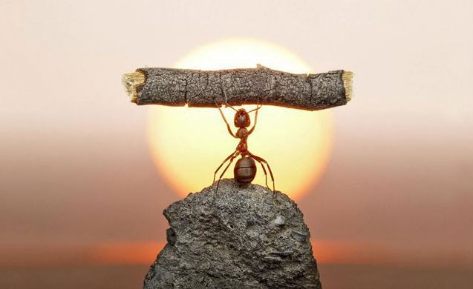
Öz disiplinimizi Geliştirmek İçin Öneriler
Zaman yönetimi, kendi alanında en bilinen ve en başarılı insanların başarı sırlarından biridir.
Sabırlı ve ısrarlı olmak, başarısız olduğunuzda bile ayağa tekrar kalkmanızı sağlar.

Slide 14
DİNLEDİĞİNİZ İÇİN
TEŞEKKÜRLER ☺

